Slide 1


Реализация шифратора Плейфера на Python
Шифр Плейфера - это простой симметричный шифр, который использует таблицу замены для шифрования текста. В этом презентации мы рассмотрим реализацию шифратора Плейфера на Python.
Работу выполнил Крюков Тихон

Slide 2
Введение в шифр Плейфера
• Шифр Плейфера - это симметричный шифр, основанный на замене букв в таблице. • Он использует квадрат 5x5, заполненный буквами алфавита (без буквы J). • Шифрование происходит путем замены каждой пары букв в исходном тексте на пару букв из таблицы. • Ключ - это ключевое слово, которое используется для заполнения таблицы.

Slide 3
Создание таблицы Плейфера
Функция для создания таблицы Плейфера принимает ключ в качестве аргумента.
Ключ используется для заполнения первого ряда таблицы.
Оставшиеся буквы алфавита (без J) добавляются в таблицу по порядку.
Полученная таблица используется для шифрования и дешифрования.

Slide 4
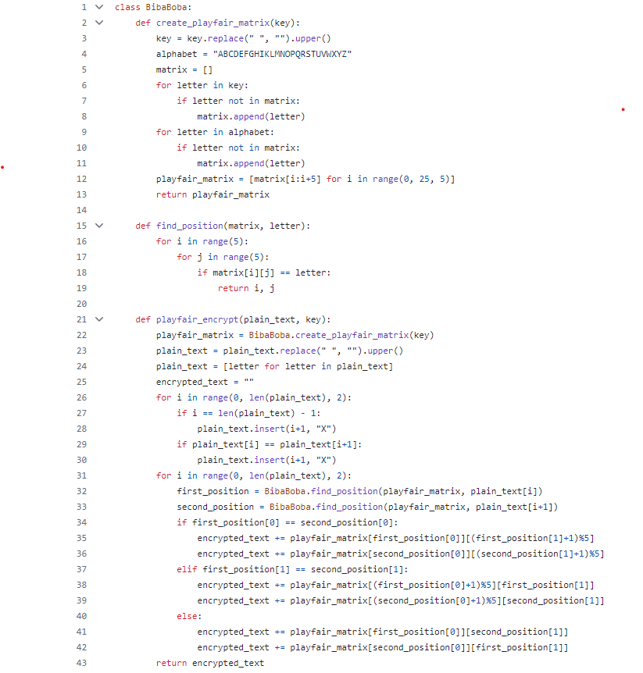
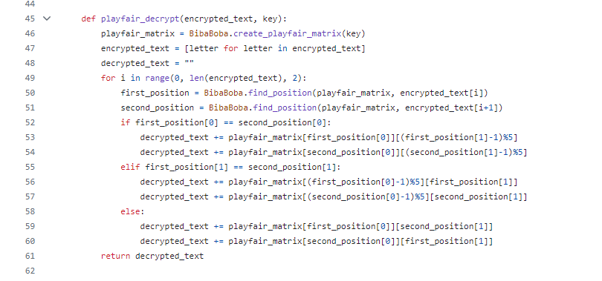
Создание матрицы английского алфавита
Расшифровка символов
Зашифровка слова

Slide 5
Шифрование текста
• Текст преобразуется в верхний регистр и удаляются все пробелы. • Текст делится на пары букв. • Для каждой пары букв находим их позиции в таблице. • Новые буквы, которые используются для шифрования, определяются правилами шифрования.

Slide 6
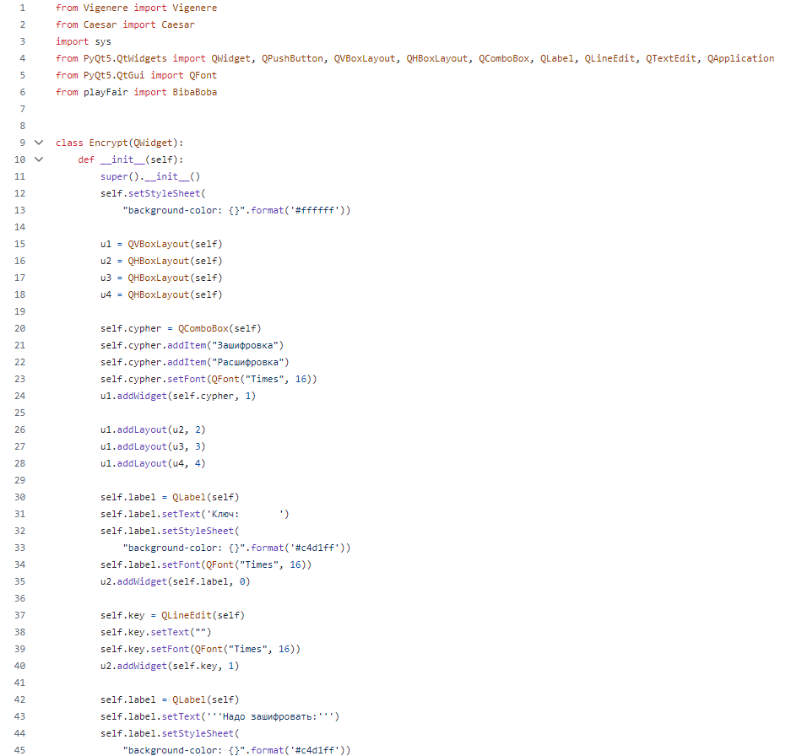
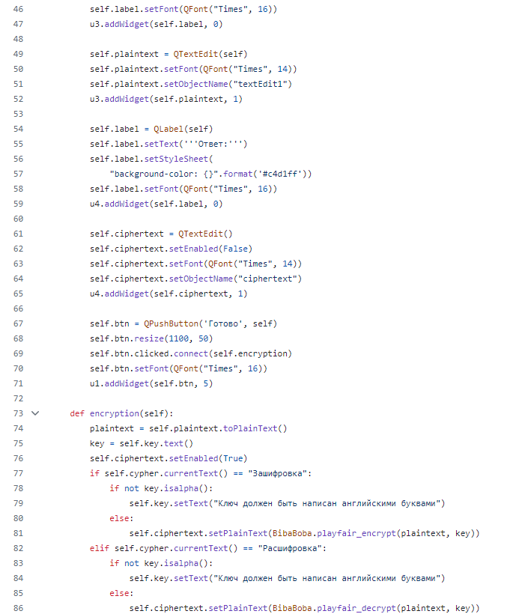

Slide 7
Правила шифрования
• Если буквы находятся в одном ряду, заменяются на следующие буквы в этом ряду. • Если буквы находятся в одном столбце, заменяются на следующие буквы в этом столбце. • Если буквы находятся в разных рядах и столбцах, заменяются на буквы, находящиеся в той же строке, но в другом столбце

Slide 8
Дешифрование текста
• Дешифрование происходит аналогично шифрованию, но в обратном порядке. • Правила шифрования используются для обратного преобразования пар букв. • Дешифрование дает исходный текст.

Slide 9
Пример использования шифратора
• Пример шифрования текста "HELLO WORLD": • Ключ: "CRYPTO". • Шифрованный текст: "FKLZNUHVM".
1. Пример расшифрования текста " FKLZNUHVM":
2. Ключ: "CRYPTO". 3. Шифрованный текст: " HELLO WORLD".

Slide 10
Преимущества и недостатки шифра Плейфера
• Преимущества: прост в реализации, сравнительно надежен для простого шифра. • Недостатки: относительная простота взлома, ограниченная длина ключа.

Slide 11
Применение шифра Плейфера
• Шифр Плейфера использовался в прошлом для защиты секретной информации. • Он не рекомендуется для защиты чувствительных данных в наше время.

Slide 12
Заключение
• Шифр Плейфера - это простой и интересный пример симметричного шифра. • Он демонстрирует основы шифрования и криптографии. • Хотя он не подходит для защиты важной информации, он является полезным инструментом для обучения криптографии.

Slide 13
Спасибо за внимание!
Надеюсь, эта презентация была познавательной. Помните, что криптография – это интересная и важная область.

Slide 14

Conclusion
Реализация шифратора Плейфера на Python позволяет увидеть, как работает простой симметричный шифр, и дает представление о принципах шифрования. Несмотря на то, что шифр Плейфера не считается надежным в современном мире, он является ценным учебным примером, который иллюстрирует основные концепции криптографии.
<--- QR-код на рабочую программу шифра Плейфера

